Slide 1
С Айболитом.

Slide 2
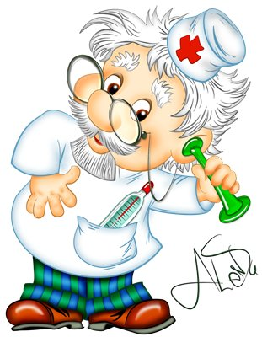
доктор
Айболит

Slide 3
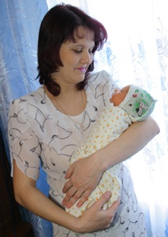
Что делает мама? Как мама поет?

Slide 4
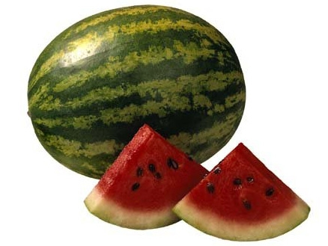
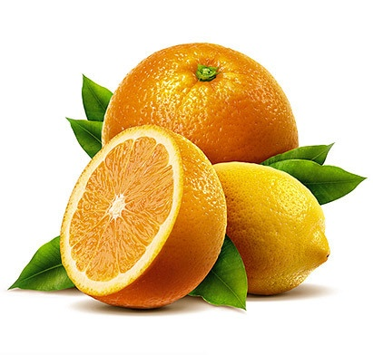
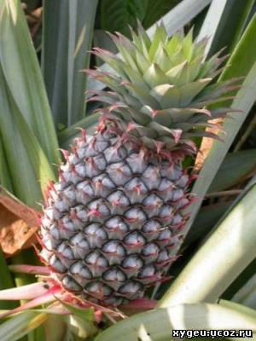
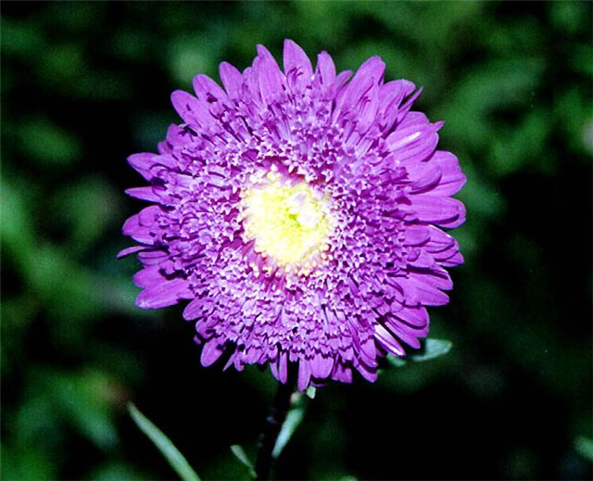
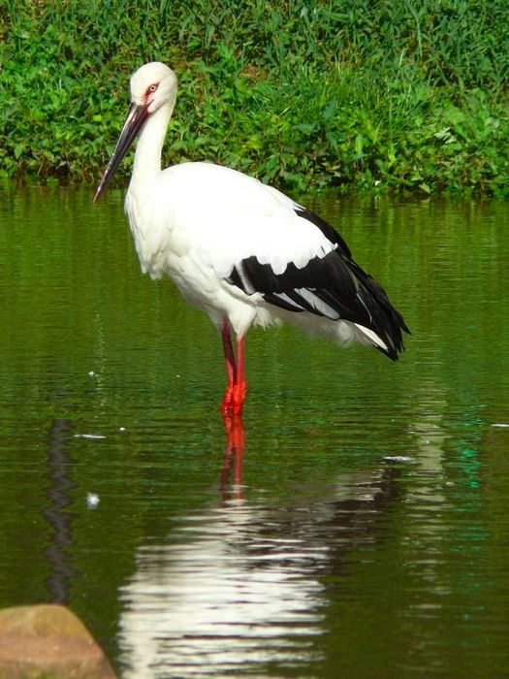

Slide 5
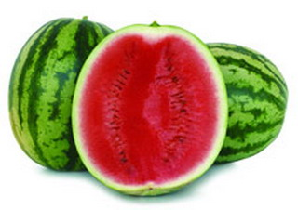
Назови, что нарисовано.
АААИСТ, АААСТРА, АААнанас – скажи как я. Что ты слышишь вначале этих слов?

Slide 6
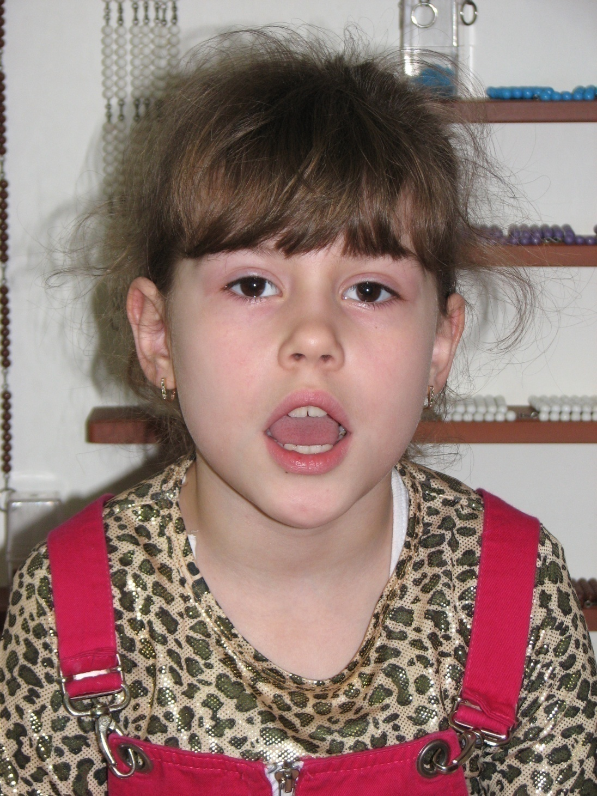
Чтобы сказать А, надо широко открыть рот и «включить» голос.
Повтори: ААА.
Мешают ли губы, зубы или язык свободно выходить воздуху изо рта, когда мы говорим А? (Нет, не мешают.)

Slide 7
А
а

Slide 8
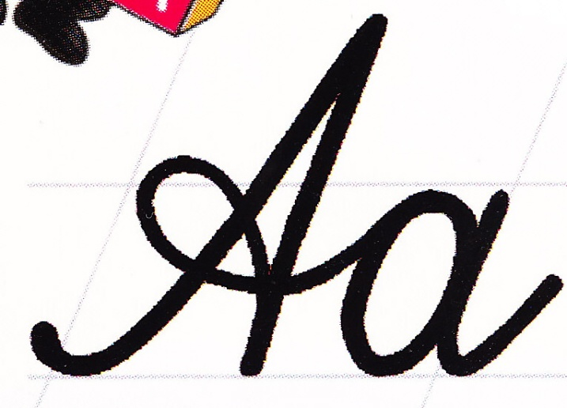

Slide 9
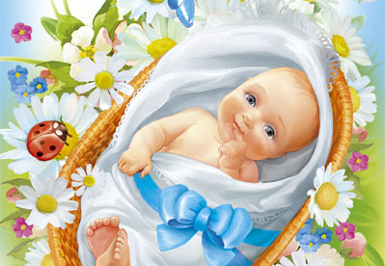
Прочитай на картинке как поет мама малышу?
А - А - А - А - А

Slide 10
Вопросы – задания:
Вспомни и назови слова, которые начинаются с А.
Если ребенок затрудняется, предложи ему более простое задание:
АААЛИК – что ты слышишь в начале слова?
АААНЯ – что ты слышишь в начале слова?

Slide 11
Спасибо за внимание!

